Slide 1
INFORME SECRETARÍA DE SALUD PLAN CIERRE CENTRO DE ATENCIÓN TEMPORAL “QUITO SOLIDARIO” 22-03-2021

Slide 2
ANTECEDENTES:
17 de abril de 2020, la SS, elabora el proyecto CENTRO DE ATENCIÓN TEMPORAL - QUITO SOLIDARIO (CAT), prestar atención de salud a pacientes con síntomas leves y moderados para COVID-19 y asintomáticos con prueba COVID-19 positiva.
Proyecto planificado con una duración de 6 meses (diciembre 2020), capacidad 370 camas, distribuidas en dos pisos.
Ofertar servicios asistenciales y de apoyo diagnóstico terapéutico, las 24 horas del día, administrado por la UMS Sur.

Slide 3
CENTRO DE ATENCIÓN TEMPORAL “QUITO SOLIDARIO” 22-03-2021

Slide 4
Inicia atención 23/05/2020, con 40 camas operativas y ocupación inicial 10%.
En los meses de junio, julio y agosto, se ajusta el servicio de atención de pacientes con sintomatología leve, moderada y severa por COVID 19, con habilitación de hasta 170 camas de atención distribuidos en los dos pisos:
Planta baja: área de triaje externo y emergencia, hospitalización pacientes moderados y unidad de soporte interno al paciente complicado;
Segundo piso área de cuidados leves y pre alta.

Slide 5
Todas estas áreas enfocadas a proveer de un soporte en atención médica gratuita, las 24 horas y siete días a la semana, porcentaje de ocupación del 80%.
Desde septiembre 2020, ocupación de camas del 50%, se habilitan 100 camas para atención, considerando que se podrían incrementar hasta 200 camas, si la situación epidemiológica y la demanda de atención lo requiere.

Slide 6
TOTAL INGRESOS Y EGRESOS DEL 23 DE MAYO DEL 2020 AL 21 DE MARZO DEL 2021
INGRESOS | 1442
EGRESOS | 1435

Slide 8
En noviembre se plantea el Plan de contingencia de cierre CAT “Quito Solidario”, en base a la vigencia planteada en el proyecto inicial:
Disminución marcada de ingreso de pacientes en octubre y noviembre, atendiendo <50% de lo previsto, redistribución del personal a Brigadas Barriales de detección rápida de COVID-19.
Sugiriendo que la falta de incremento en el ingreso de pacientes, correspondería a iniciar el proceso de cierre, con el objetivo de realizar una entrega cronológica, ordenada y completa de instalaciones e insumos que conformaron el CAT “Quito Solidario”.

Slide 9
En base a los análisis epidemiológicos de la ciudad y por las proyecciones de contagios estimadas por feriados y festividades de diciembre, se propone la permanencia del CAT hasta marzo/2021.
Se evidencia en febrero/2021 un incremento de contagios, llegando a un máximo del 69% de ocupación de camas en el CAT.

Slide 11
SISTEMA DE DERIVACIONES
INGRESOS
GRUPO ETARIO / RED | CARPAS | FF.AA | IESS | MSP | POLICIA | PRIVADA | TOTAL
50 A 64 AÑOS | 329 | 8 | 164 | 60 | 6 | 1 | 568
20 A 49 AÑOS | 297 | 12 | 150 | 76 | 2 | 2 | 539
65 Y MÁS | 197 | 5 | 73 | 52 | 0 | 1 | 328
15 A 19 AÑOS | 6 | 0 | 0 | 0 | 0 | 0 | 6
10 A 14 AÑOS | 0 | 0 | 0 | 1 | 0 | 0 | 1
TOTAL | 829 | 25 | 387 | 189 | 8 | 4 | 1442
Desde el 23/05/ 20, el CAT formó parte de la Red de derivaciones para pacientes COVID-19 por medio del Puesto de Mando Unificado (PMU-RPIS-COVID-PICHINCHA).
En el periodo 23/05/2020 a 18/03/2021, se receptó desde la RPIS y Red Complementaria, 613 pacientes:
El 63,13% corresponden al IESS
El 30.83% corresponden al MSP
Del total de pacientes ingresados en el CAT (1442)
42,51% proceden de RPIS y Red Complementaria,
El 57,49% proceden de demanda espontánea y brigadas comunitarias.
Grupo etario, 20 y 49 años (40%) y de 50 a 64 años (39%).

Slide 12
EVOLUCIÓN DE LOS PACIENTES
Pacientes > 65 años o comorbilidades (enfer. cardiovasculares o diabetes) tuvieron mayor riesgo de cuadros graves y de fallecer.
Complicaciones cardíacas y vasculares fueron las más relevantes y asociadas a mortalidad. Período mayo 2020 a febrero de 2021 se registraron 50 defunciones, el 3,4% de todos los egresos registrados (1.429 egresos).
Total de pacientes ingresados se evidenció una distribución del
62% en hospitalización general (sistema de baja oxigenación),
32% en moderados (sistema de media oxigenación)
6% en soporte ventilatorio (cuidado intermedio e intensivo).
Del 20% de pacientes que a su ingreso se encontraron en el área de leves pasaron al área de moderados e intermedios.

Slide 13
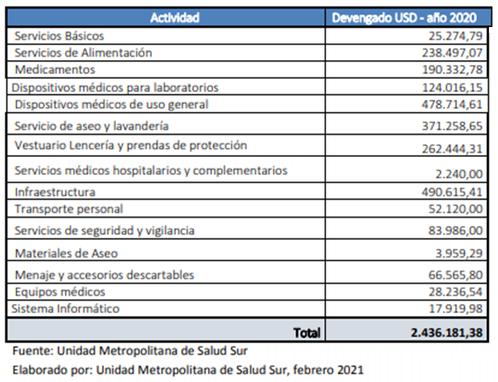
COSTOS
En 2020, para la implementación y ejecución del CAT “Quito Solidario” se emplearon $ 2.436.181,38.
En TH, diciembre 2020 invertido $1.685.463,87. (médicos, enfermeras, auxiliares de enfermería, laboratoristas, personal de apoyo)

Slide 14
Plan de contingencia cierre Centro de Atención Temporal “Quito Solidario
El Plan de contingencia de cierre del CAT “Quito Solidario”, de noviembre 2020, señala:
Iniciar el proceso de cierre, objetivo de realizar una entrega cronológica, ordenada y completa de instalaciones e insumos que conformaron el CAT “Quito Solidario”;
Reorganización del RH médico y de enfermería a las UMS;
Programación de la derivación de los pacientes restantes a instituciones de la RPS;
Devolución de equipos entregados en calidad de préstamo y medicamentos a las UMS.
Cronograma de cierre inició en febrero y finaliza el 31 de marzo de 2021.

Slide 15
